Slide 1
Open Electrical Grid Model for Regional Transmission Networks
Notes:
Vortrag im Modul SNEE
Beschäftigen uns als erstes Team mit der Elektrifizierung der Wärmeversorgung
Den Untersuchungsgegenstand stellt das Innenstadtnetz der Stadt Bad Neuenahr dar

Slide 2
Agenda
Open Street Map
3
START
Motivation
2
OSM-Filter
1
Python Script / Power Script
Outlook
END
4
5
Conclusion
6

Slide 3
Motivation
Decentralization of generation of electricity
Simulation of power flow
➔ Electrical grid Models are needed
Missing grid Models in the global South
Generation of grid Models Based on geographic Data
Open-Source Project (availability)
Notes:
Zunächst möchte ich hierzu aktuelle Trends aufgreifen
Zu erkennen ist links der steigende Anteil erneuerbarer Energien an der Stromerzeugung und rechts der steigende Anteil an Wärmepumpenzubau im Neubau
In Kombination bilden diese beiden Diagramme das Potenzial der emissionsfreien Wärmeversorgung ab:
Immer mehr WP
Die durch Immer mehr Strom aus EE betrieben werden
Genau das ist auch der Fokus unserer Projektarbeit gewesen
„Elektrifizierung der Wärmeversorgung durch Einbringung von Wärmepumpen“

Slide 4




Motivation
Decentralization of generation of electricity
Simulation of power flow
➔ Electrical grid Models are needed
Missing grid Models in the global South
Generation of grid Models Based on geographic Data
Open-Source Project (availability)
Notes:
Hierzu zwei Fragestellungen erarbeitet:
Da es sich um Bestand handelt (nicht nur Gebäude, sondern auch bestehendes elektrisches Netz), ist es besonders interessant, ob dieses ausreichend dimensioniert ist, wenn die Einbringung von WP sukzessive erhöht wird
2. Fragestellung zielt auf mögliche Optimierungsmaßnahmen ab

Slide 5





Methodology
Open Street
Map
Filter
Python Script
Outlook
Conclusion
Notes:
Methodik entwickelt, um diese Fragestellungen auch beantworten zu können:
Untersuchung der Ausgangssituation, also der Netzpläne die uns zur Verfügung gestellt wurden
Daraufhin erfolgt einerseits Festlegung der elektrischen Lasten, die auch ohne Wärmepumpen anliegen
Und andererseits Festlegung der thermischen Lasten, die durch die Wärmepumpen abgedeckt werden sollen
Darauf aufbauend erfolgt die Simulation verschiedener Ausbauszenarien
Untersuchung der Ergebnisse

Slide 6




Methodology
Filter
Python Script
Outlook
Conclusion
Biggest open-source geodatabase worldwide
Everyone can contribute with their input by adding or adapting information
Open Street
Map
Notes:
Schritt: die Ausgangssituation
Übertragung aller relevanten Komponenten (Trafo, Leitungen, Knoten- und Anschlusspunkte)
Implementierung in PP

Slide 7
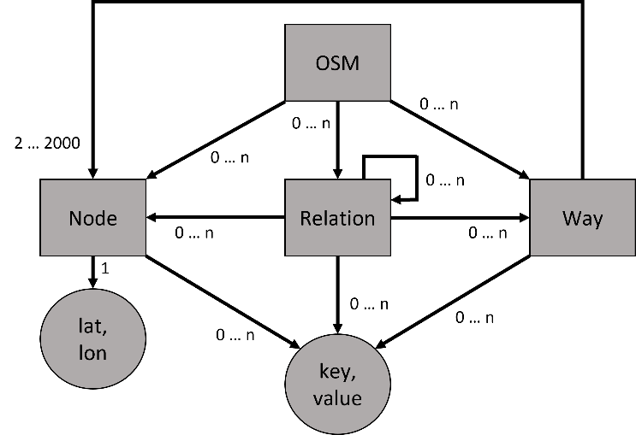
Open Street Map
Nodes: composed of a set of coordinates, represent point objects
Ways: represent line objects and connect Nodes
Relations: represent correlation between different objects
Key-Value pairs: called a Tag. Each tag defines the property an object

Slide 8

Methodology
Open Street
Map
Filter
Python Script
Outlook
Conclusion
Notes:
Methodik entwickelt, um diese Fragestellungen auch beantworten zu können:
Untersuchung der Ausgangssituation, also der Netzpläne die uns zur Verfügung gestellt wurden
Daraufhin erfolgt einerseits Festlegung der elektrischen Lasten, die auch ohne Wärmepumpen anliegen
Und andererseits Festlegung der thermischen Lasten, die durch die Wärmepumpen abgedeckt werden sollen
Darauf aufbauend erfolgt die Simulation verschiedener Ausbauszenarien
Untersuchung der Ergebnisse

Slide 9

Methodology
Python Script
Outlook
Concusion
Open Street
Map
Not only electrical components are downloaded in OSM
Filter out non electrical components
Filter
Notes:
Festlegung der elektrischen Lasten und der Zuordnung der Gebäudetypen

Slide 10
Theory and application of the Filter
Decision Criteria | ESY-OSM-FILTER | PYROSM | OSM-NX | PYOSMIUM | OSM2-PSQL | OSM-FILTER
Documentation | + | + | + | + | + | +
Availa-bility | + | + | + | + | + | +
Usage | + |  | -
Performance | + | + | -
Software | + | + | + | + | - | -
License |  | + | + | +
Input-File | + | + | + | + | + | +
Output-File | - |  |  | +
Activity | - | + | - | + | + | +

Slide 11
Theory and application of the Filter
Filtering of OSM Data in 3 Steps:
1. Objects of the class Relation with the value “power” for the tag “route” are saved as a Python tuple object.
2. Objects of the class Ways with the tag “power” or if the Way object can be found in the before saved list of Relations. Also, all Nodes listed in this Way object are saved.
3. Objects of the class Nodes are considered. Here, only the Nodes are needed, that are part of the Node tuple created in the second iteration.

Slide 12
Theory and application of the Filter
Objects of the class Relation with the value “power” for the tag “route” are saved as a Python tuple object.
Objects of the class Ways with the tag “power” or if the Way object can be found in the before saved list of Relations. Also, all Nodes listed in this Way object are saved.
Objects of the class Nodes are considered. Here, only the Nodes are needed, that are part of the Node tuple created in the second iteration.

Slide 13
Methodology
Open Street
Map
Filter
Python Script
Outlook
Conclusion
Notes:
Methodik entwickelt, um diese Fragestellungen auch beantworten zu können:
Untersuchung der Ausgangssituation, also der Netzpläne die uns zur Verfügung gestellt wurden
Daraufhin erfolgt einerseits Festlegung der elektrischen Lasten, die auch ohne Wärmepumpen anliegen
Und andererseits Festlegung der thermischen Lasten, die durch die Wärmepumpen abgedeckt werden sollen
Darauf aufbauend erfolgt die Simulation verschiedener Ausbauszenarien
Untersuchung der Ergebnisse

Slide 14
Methodology
Open Street
Map
Filter
Outlook
Conclusion
Python Script

Slide 15
Theory of the Python Script
1. Read in the generated CSV-Data as Pandas DataFrame and partly split it up. For example, the ways Table is separated in substations and lines/cables.
2. Adjustment of the data of the respective tags. Therefore, the data types of same values are unified.
3. Missing data can be added and errors can be removed

Slide 16
Theory of the Python Script
Read in the generated CSV-Data as Pandas DataFrame and partly split it up. For example, the ways Table is separated in substations and lines/cables.
Adjustment of the data of the respective tags. Therefore, the data types of same values are unified
Missing data can be added and errors can be removed

Slide 17
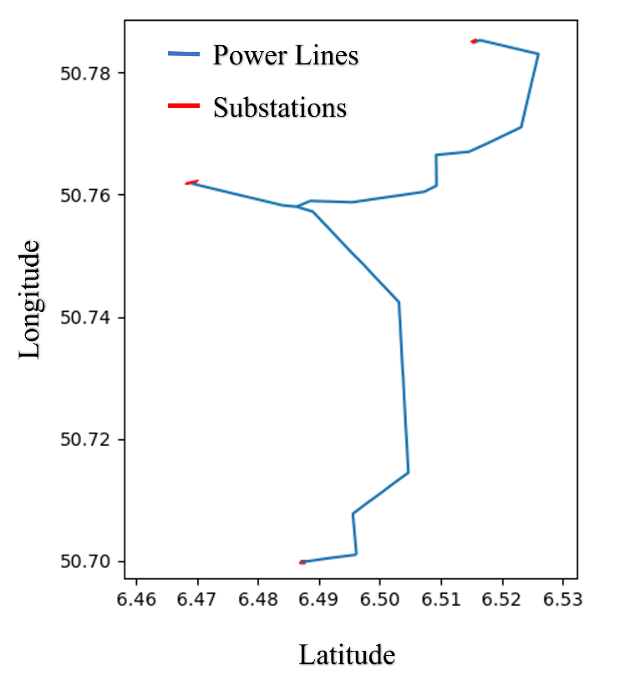
Application of the Python Script
Table before adaption
id | voltage | frequency | cables
1114389452 | 380000; 110000 | 50 | 12
Tables after adaption
id | voltage | frequency | cables
1114389452 | “380000, 110000” | “50, 50” | “6, 6”

Slide 18
Methodology
Open Street
Map
Filter
Python Script
Conclusion
Outlook

Slide 19
Outlook

Slide 20
Methodology
Filter
Python Script
Outlook
Open Street
Map
Conclusion

Slide 21

Conclusion
Data and input of the tool is publicly available and used globally
Through the use of only Python, the tool can be replicated easily
Filter and part of the Power Script has been implemented
Rest of the Power Script has to be implemented

Slide 22
Contact

